Slide 1
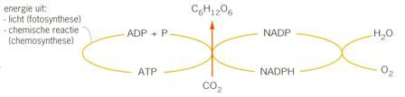
12.3 Koolstofassimilatie
In de koolstofassimilatie:
Wordt koolstofdioxide met de waterstof uit water vastgelegd in glucose
De energie die hierbij wordt vastgelegd, kan afkomstig zijn:
1. van (zon)licht groene planten én cyanobacteriën
2. of uit andere chemische omzettingen (chemosynthese)
bijv. nitrietbacteriën, nitraatbacteriën, ijzerbacteriën,
zwavelbacteriën etc. De energie halen zij uit de stof waar
ze naar
genoemd zijn.

Slide 2
Fotosynthese 1
https://www.youtube.com/watch?v=ofKp55SKzoM 2 min. 40 fotosynthese
https://www.youtube.com/watch?v=se2TBBgpq9U ASSIMILATIE De BiologieLeraar
13 min. 38

Slide 3
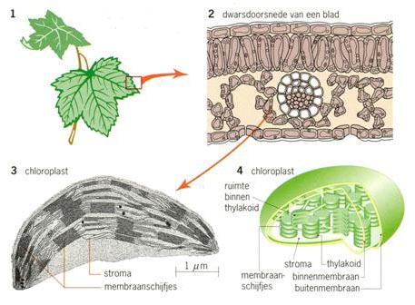
12.3.1. Fotosynthese 2
Het fotosyntheseproces in een reactievergelijking: 6CO₂ + 12H₂O* + Lichtenergie →C₆H₁₂O₆ + 6O₂* + 6H₂O (*: de zuurstofatomen van het water komen als zuurstofmoleculen vrij).
Het fotosyntheseproces
bestaat uit twee stappen:
de lichtreactie en de
donkerreactie.
Ze worden in de
volgende paragrafen
apart besproken

Slide 4
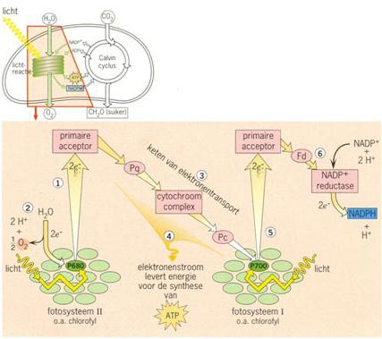
12.3.2 De lichtreactie 1
De lichtreactie begint als een chlorofylmolecuul wordt ‘aangeslagen’, linksonder in onderstaande figuur uitgebeeld. Een foton (=lichtpakketje) zorgt ervoor dat water wordt gesplitst (2), en dat het vrijkomende elektron naar een hoger energieniveau wordt gebracht (1). Daarom is de primaire acceptor, waarop het elektron terechtkomt, ook bovenin de figuur geplaatst.

Slide 5
12.3.2 De lichtreactie 2
De elektronentransportketen (3) in de figuur is een reeks stoffen en het cytochroomcomplex die netjes naast elkaar verankerd liggen in de thylakoïdenmembranen van de bladgroenkorrel. Tijdens het overdragen van het elektron komt genoeg vrij om ATP te kunnen vormen.

Slide 6
12.3.2 De lichtreactie 3
Twee maal zorgt een foton voor het energierijk maken van het elektron: eerst bij fotosysteem II en dan nog eens bij fotosysteem I (5). De lichtreactie eindigt als het elektron samen met twee waterstofionen (die bij het watersplitsen gevormd zijn) gebonden worden aan NADP, zodat NADPH₂ ontstaat

Slide 7
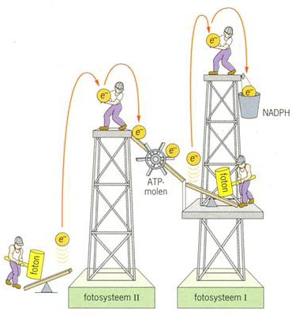
12.3.2 De lichtreactie 4
Hieronder staat een versimpelde weergave van de lichtreactie:
Samenvattend:
water wordt gesplitst in zuurstof en waterstof;
waterstof uit water wordt gebonden aan NADP, zodat NADPH₂ ontstaat;
lichtenergie wordt vastgelegd in ATP;
de zuurstof die gevormd verlaat de bladgroenkorrel als zuurstofgas (O₂).
Bekijk de animatie op Bioplek
(klik hier voor de iPad).

Slide 8
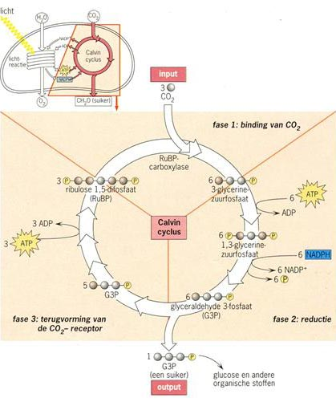
12.3.3 De donkerreactie 1
De donkerreactie bestaat uit processen, die niet direct van licht afhankelijk zijn. Dat ze dat indirect wél zijn, kun je aantonen: binnen enkele milliseconden na het
uitschakelen van licht stopt de
donkerreactie. Wanneer je aan
een emulsie van chloroplasten
voldoende ATP en NADPH₂ geeft,
kan dit deel van het fotosynthese
proces wel degelijk ook in het
donker plaatsvinden,
vandaar de naam

Slide 9
12.3.3 De donkerreactie 2
Tijdens de lichtreactie werd ATP gevormd en ook NADPH₂. De cel heeft beperkte voorraden ADP en NADP. Als alle beschikbare ADP is omgezet in ATP en alle NADP in NADPH₂,
zullen er geen lichtreacties meer
kunnen plaatsvinden:
de moleculen ADP en NADP zitten
‘vol’. De donkerreactie is daarom
essentieel om het fotosynthese
proces gaande te houden.

Slide 10
12.3.3 De donkerreactie 3
Tijdens de donkerreactie wordt de energie die tijdelijk in ATP werd vastgelegd gebruikt om glucose te produceren, met hulp van CO₂ uit de lucht en de waterstof die in
NADPH₂ is gebonden. Daarbij
komen ADP en NADP weer
‘terug’; deze stoffen kunnen
dan opnieuw bij de lichtreactie
dienst doen

Slide 11
12.3.3 De donkerreactie 4
De donkerreactie wordt ook Calvincyclus genoemd, naar het onderzoeksteam van de heer Calvin die dit heeft uitgeplozen. Er is sprake van een cylcus, omdat het
begin- en het eindproduct
hetzelfde zijn. Per cyclus wordt
een organsich molecuul gevormd
dat uit drie koolstofatomen
bevat. Voor één glucose-molecuul
moet de cyclus dus twee keer
‘draaien’.

Slide 12
12.3.3 De donkerreactie 5
Samengevat vinden tijdens de donkerreactie de volgende processen plaats:
er wordt ATP uit de lichtreactie
gebruikt;
er wordt NADPH₂ uit lichtreactie
gebruikt;
6CO₂ wordt via de Calvin-cyclus
gebruikt om C₆H₁₂O₆ te vormen;
de ADP en NADP komen
beschikbaar voor de lichtreactie.
De exacte serie chemische reacties
kun je nakijken in Binas of Biodata.
Deze animatie op Bioplek laat het
verband tussen licht- en donkerreactie
zien (klik hier voor de iPad).

Slide 13
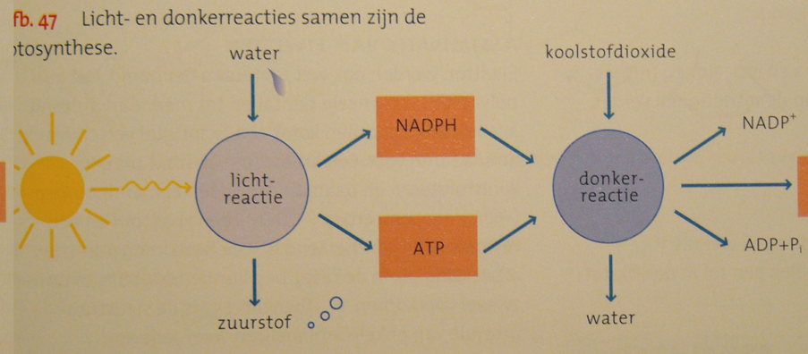

Licht- en donkerreactie samen

Slide 14
12.3.4. Chemosynthese 1
Een aantal soorten bacteriën, zoals kleurloze zwavelbacteriën, nitrificerende bacteriën (nitriet -en nitraatbacteriën) en ijzerbacteriën kunnen koolstof assimileren via de chemosynthese.
Ze halen energie uit oxidatiereacties, waarbij anorganische stoffen worden omgezet in andere anorganische stoffen en vormen hier ATP mee.
Dit ATP wordt weer gebruikt bij de opbouw van glucose uit koolstofdioxide.

Slide 15
12.3.4. Chemosynthese 2
Voor oxidatiereacties is uiteraard zuurstof nodig. Bijvoorbeeld: Nitrificerende bacteriën gebruiken de omzetting van stikstofverbindingen om aan energie te komen: nitrietbacteriën: 2NH₃ + 3O₂ → 2HNO₂ + 2H₂O + energie nitraatbacteriën: 2HNO₂ + O₂ →2HNO₃ + energie De energie wordt gebruikt voor de vorming van ATP,
waarmee de bacteriën uit CO₂ en H₂O glucose opbouwen.
Nitrificerende bacteriën kunnen (vanwege die oxidatiereacties!) alleen in een zuurstofrijke omgeving leven en spelen een belangrijke rol in de stikstofkringloop.

Slide 16
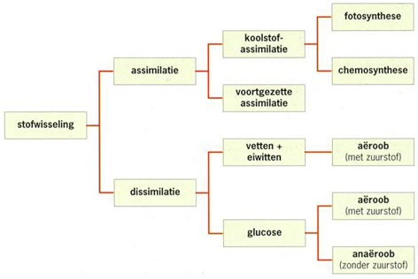
12.3.5. Voortgezette assimilatie 1
In alle organismen, of ze nu autotroof of heterotroof zijn, moeten grotere organische moleculen uit kleinere worden gemaakt
bijvoorbeeld zetmeel uit glucose en eiwitten uit aminozuren.
Dit type opbouwstofwisseling wordt voortgezette assimilatie genoemd. De energie die hiervoor nodig is, komt uit de dissimilatie.

Slide 17
12.3.5. Voortgezette assimilatie 2
Voortgezette assimilatie bij autotrofe organismen Planten en andere autotrofe organismen maken al hun bouwstoffen uit de glucose die bij de koolstofassimilatie wordt gevormd
Voorbeelden van omzettingen zijn:
Vorming van andere koolhydraten: glucose + glucose + glucose + enz. + energie → zetmeel (reservestof); glucose + glucose + glucose + enz. + energie→ cellulose (bouwstof van celwanden); glucose + fructose + energie → sacharose (reservestof).

Slide 18
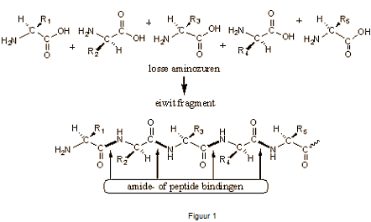
12.3.5. Voortgezette assimilatie 3
Vorming van aminozuren: glucose + NO₃ + energie → aminozuur (bouwstof).
Glucose omzetten in glycerol en vetzuren en vervolgens vorming van vetten: drie vetzuren + glycerol → vet (bouwstof en reservestof).
Vorming van eiwitten uit aminozuren: aminozuur A + aminozuur B + enz. + energie → eiwit.

Slide 19
12.3.5. Voortgezette assimilatie 4
Voortgezette assimilatie bij heterotrofe organismen Heterotrofe organismen moeten de bouwstoffen voor hun voortgezette assimilatie uit hun voedsel halen
Voorbeelden van omzettingen zijn:
Vorming van andere koolhydraten: glucose + glucose + glucose + enz. + energie → glycogeen (reservestof) = DIERLIJK zetmeel
Glucose omzetten in glycerol en vetzuren en dan vorming van vetten: glycerol + 3 vetzuren→ vet (bouwstof en reservestof).
Vorming van eiwitten uit aminozuren: aminozuur A + aminozuur B + enz. + energie → eiwit
WAT KUNNEN ZIJ DUS BESLIST NIET ??? (zie ook vorige dia)

